Slide 1
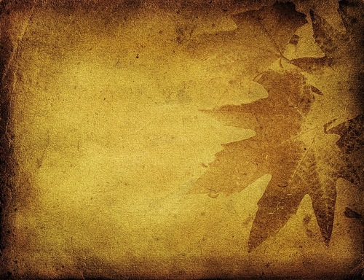
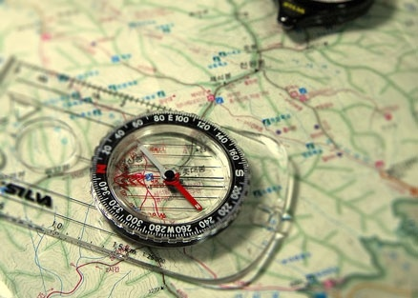
ГЕОГРАФЫ.ОСОБОЕ ОРУЖИЕ

Slide 2
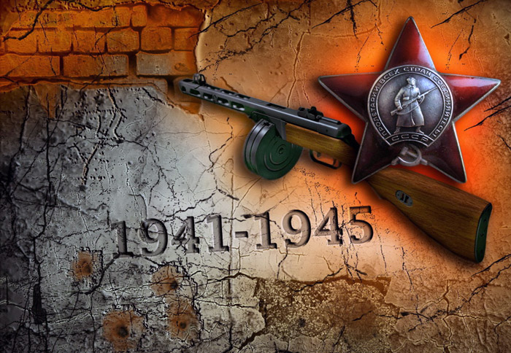
Основные задачи географии в годы войны:
определение территории развития военных действий, проходимости дорог, погодно-климатических условий военных действий и их военная оценка
изучение природного и культурного ландшафта для маскировки
комплексный учет и анализ природных и экономических ресурсов, оценка этих условий, научная разработка перспектив экономического развития тыловых территорий

Slide 3
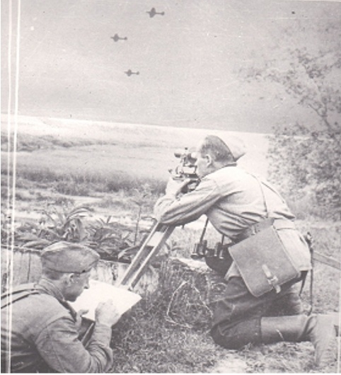
Топографы были глазами армии, ведь не одна военная операция не проходила без карт. С июля по декабрь 1941 г. геодезисты, топографы и картографы осуществили съемку местности на площади более 500 тыс. км², составили более 2 тыс. листов карт разного масштаба.

Slide 4
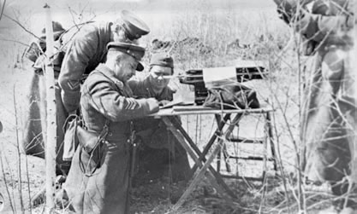
ОСНОВНЫЕ ЗАДАЧИ ВОЕННО-ГЕОЛОГИЧЕСКИХ ОТРЯДОВ:
обеспечение армии сведением о рельефе, почвах, залегании подземных вод, источниках водоснабжения и местными строительными материалами.

Slide 5
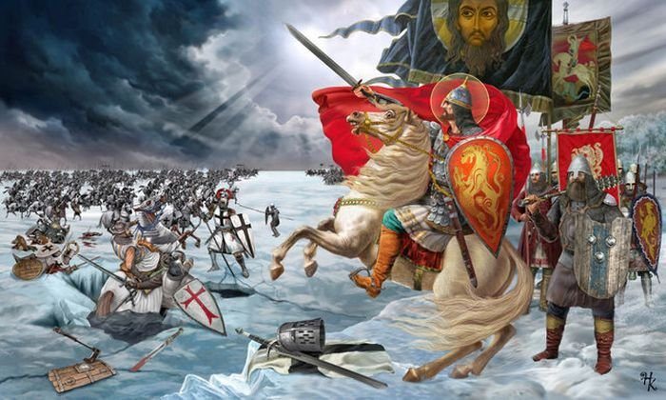
Во время воин пользовались гидрологическими обстановками, одной из которых была битва Александра Невского на льду Чудского озера. Это поле битвы выбрано для того , чтобы потопить под лед тевтонских рыцарей, ведь они были очень тяжело вооружены.

Slide 6
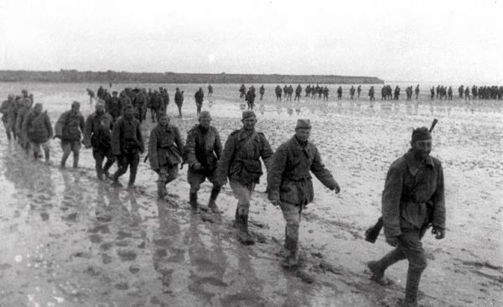
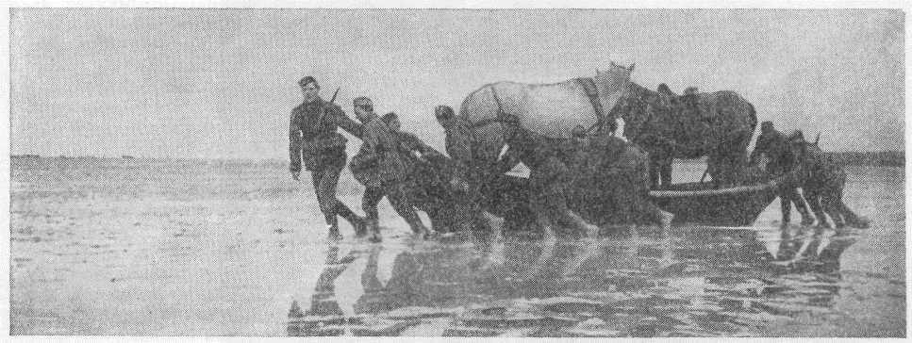
Во время Гражданской войны М.В. Фрунзе осуществил при сгонном ветре неожиданное для противника форсирование обычно непроходимого Сиваша в обход сильно укрепленной обороны врангелевских войск на Перекопском перешейке.

Slide 7
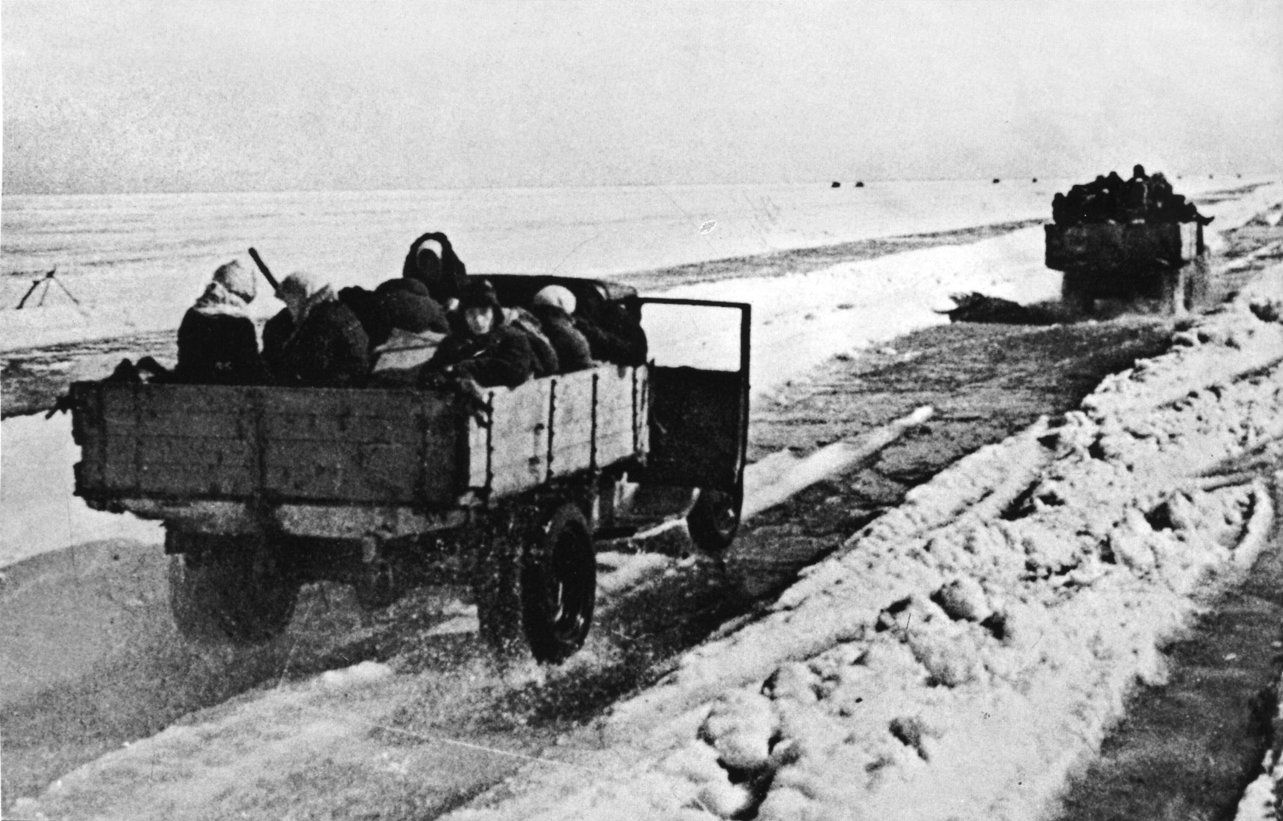
Гидрометеослужба Ленинградского фронта и Ладожской военной флотилии обеспечила прокладку через Ладожское озеро «Дороги жизни». Это служба давала возможность использовать ледяную дорогу в течении максимально возможного времени.

Slide 8
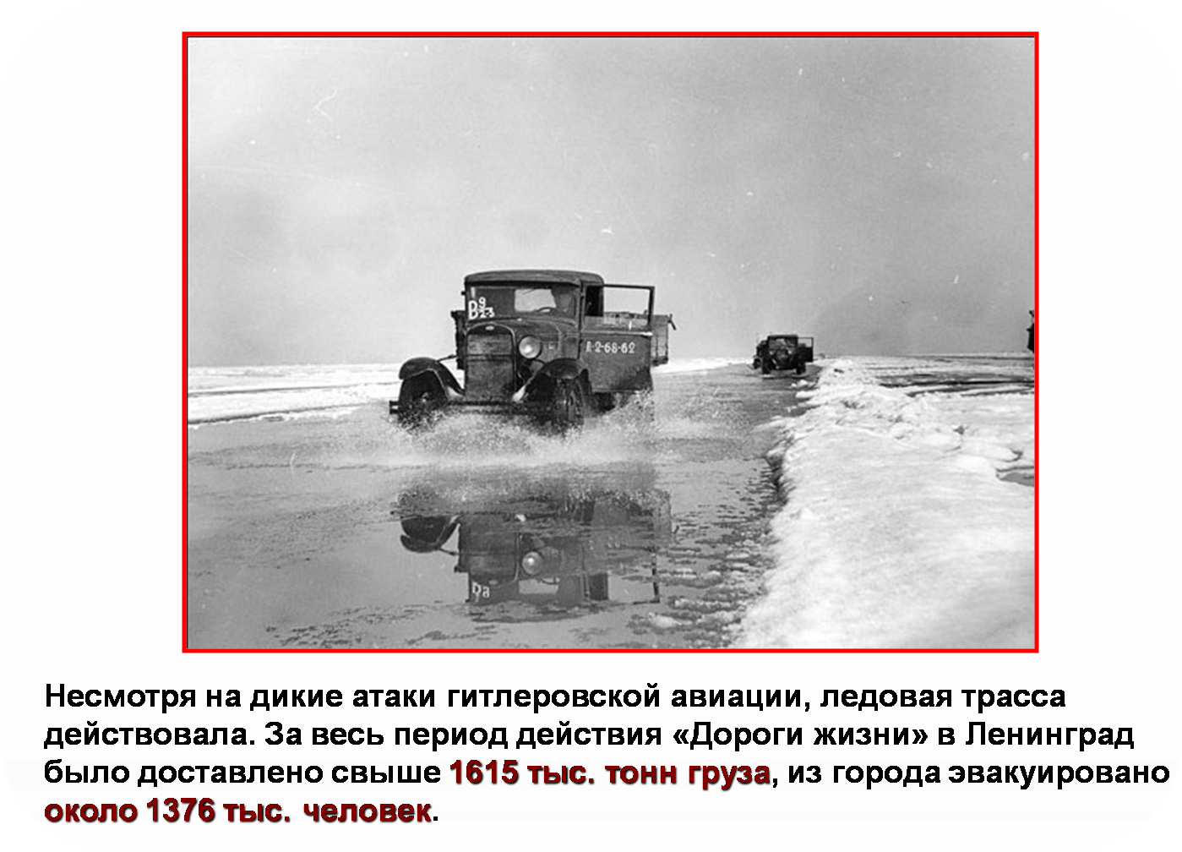

Slide 9
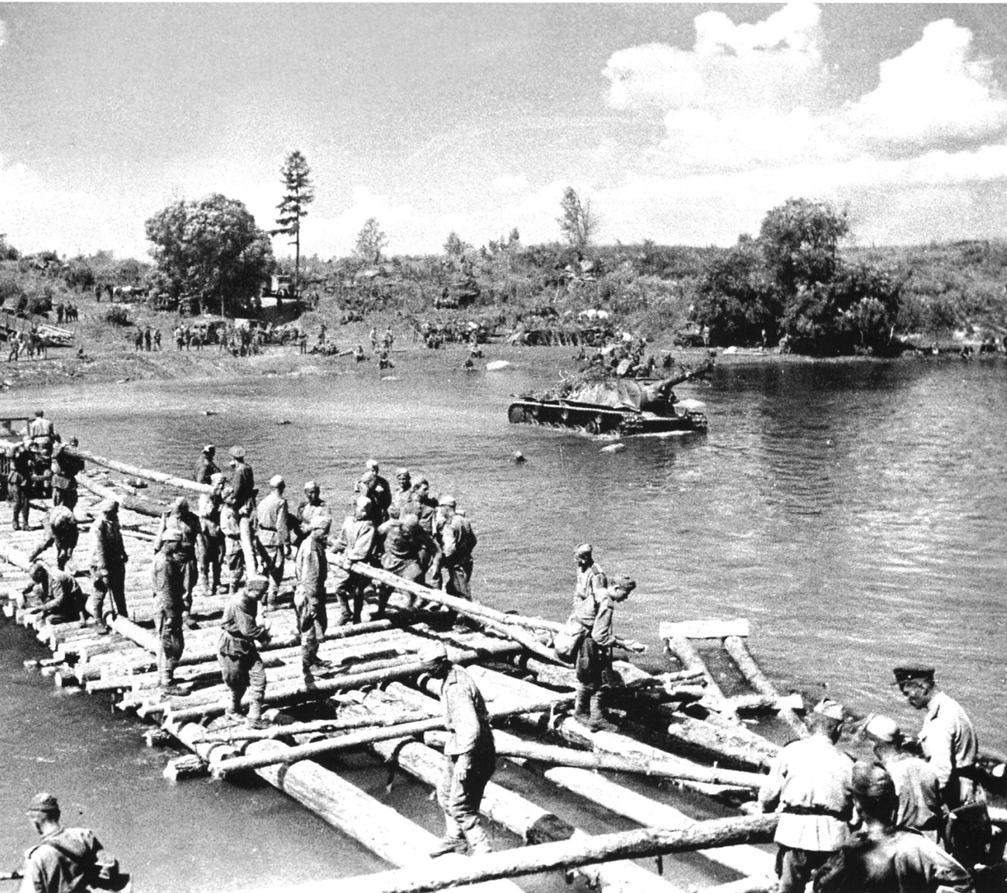
При форсировании рек гидрологи устанавливали ширину и глубину реки, наличие бродов, скорость течения, характер берегов и дна, заболоченность поймы и другие.

Slide 10
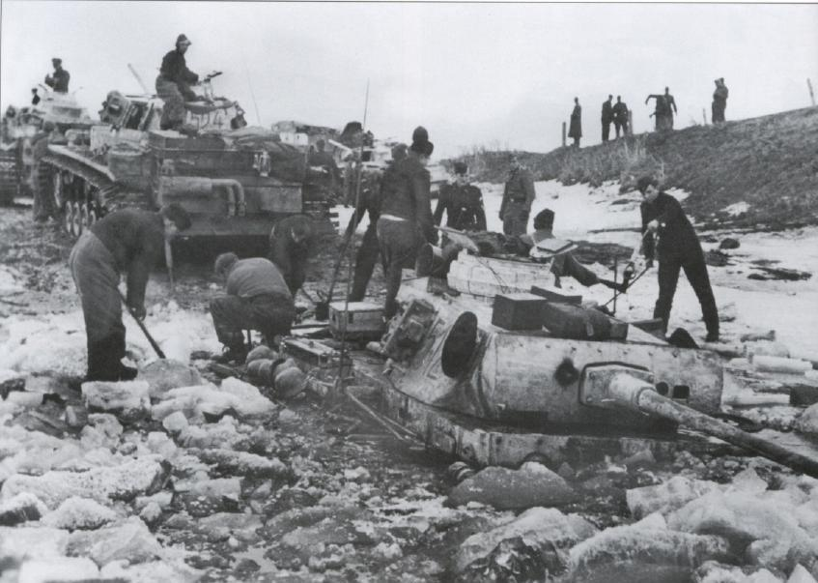
В ходе войны гидрологи помогали преодолеть водные рубежи и болота. Множество операций наших войск производился с учетом ошибочного представления противника о непроходимости болот для тяжелой военной техники.

Slide 11
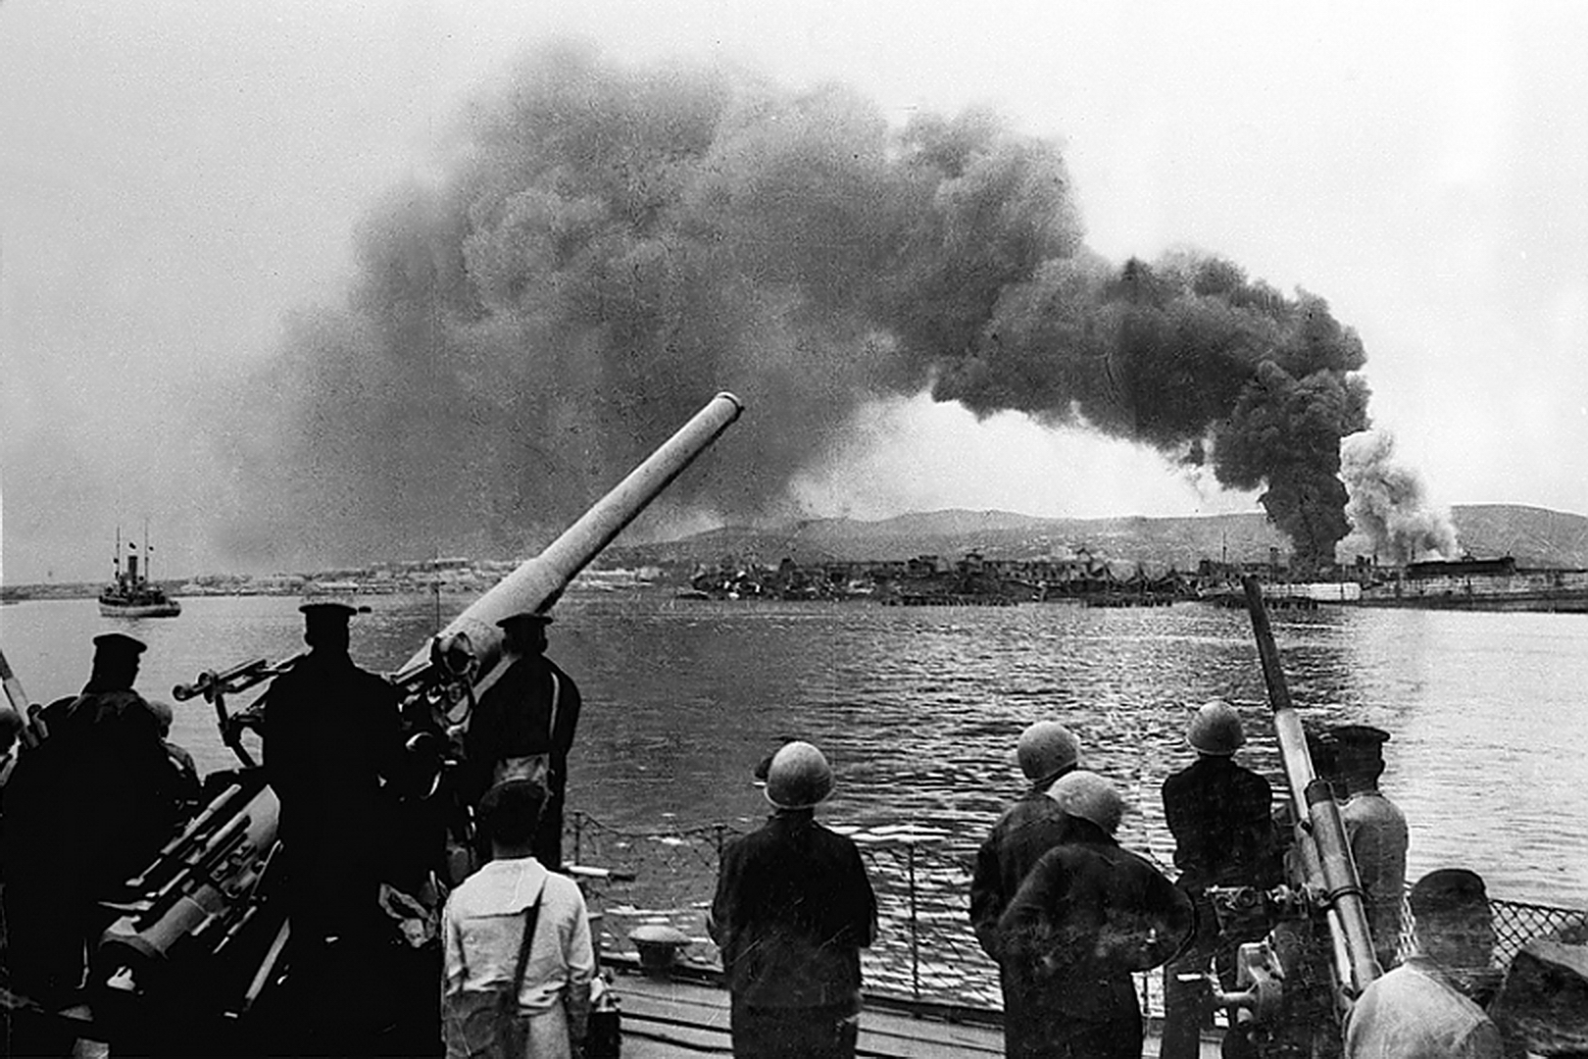
С первого дня войны и до последнего Советский флот вел активные действия на морях, озерах и реках. Ведь моряки имеют непосредственное отношение к географии..

Slide 12
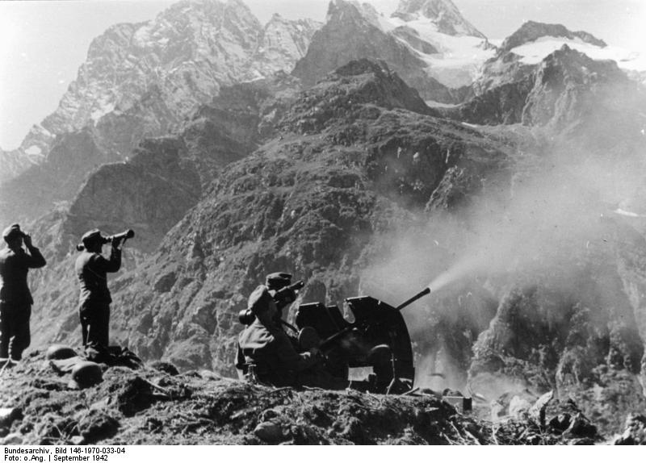
Наши войска воевали не только на равнинах, но и высоко в горах. Альпинисты вели жестокие и упорные битвы за перевалы.

Slide 13
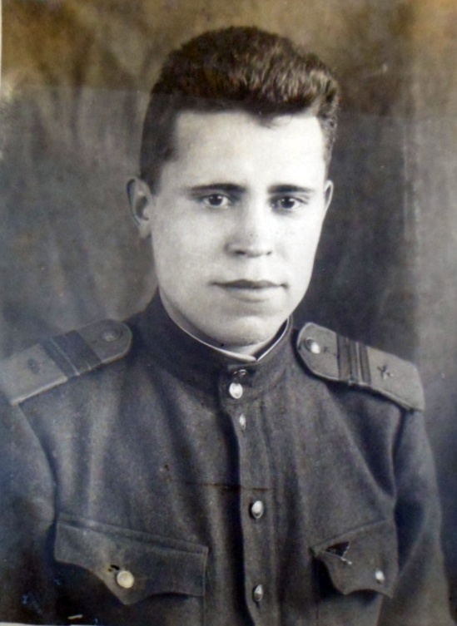
Семенов Александр Сидорович родился 26 апреля 1922 года Закончив учебу в родной школе, поступил учиться в село Тойси Батыревского района.

Slide 14
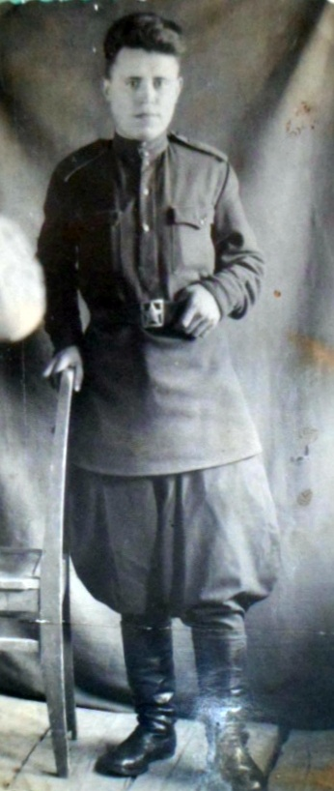
В 1940 году был призван в армию и направлен в училище аэрофотограмматики в г. Давлекано Республики Башкирия. Учили по сокращенной программе: место 2-х лет обучения, пройдено за 1 год. Учились по 12 часов в день. После окончания училища получил специальность фотограмматист-дешифровщик и был напрвлен в г. Чита.

Slide 15
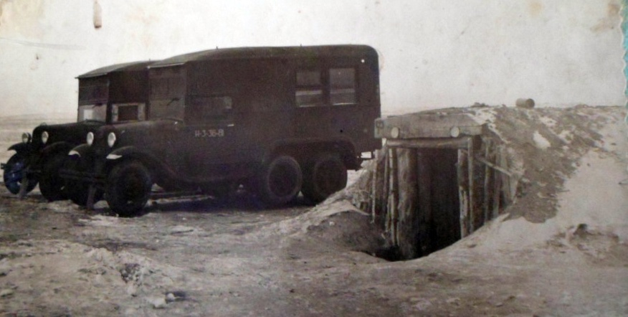
Передвижная станция возле населенного пункта Чиндант

Slide 16
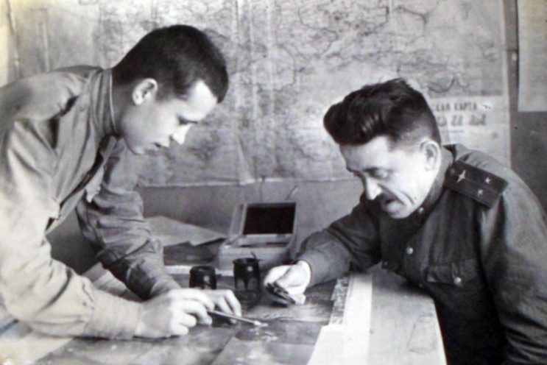
Определение маршрута полета аэрофоторазведки

Slide 17
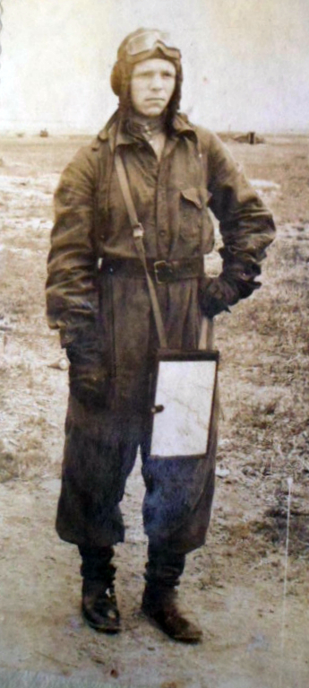
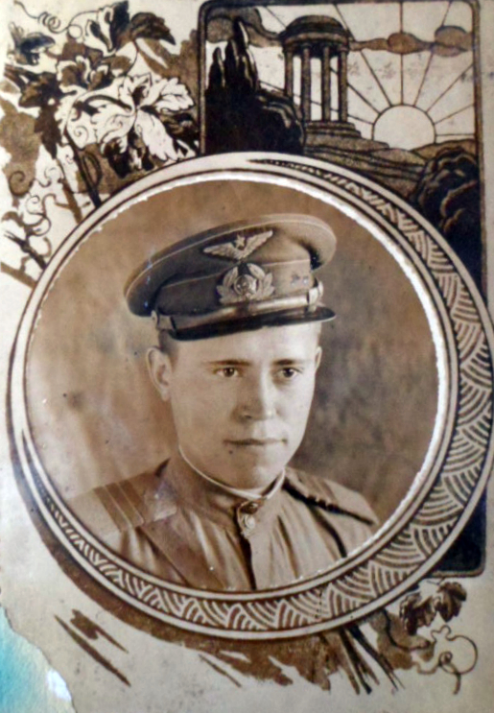
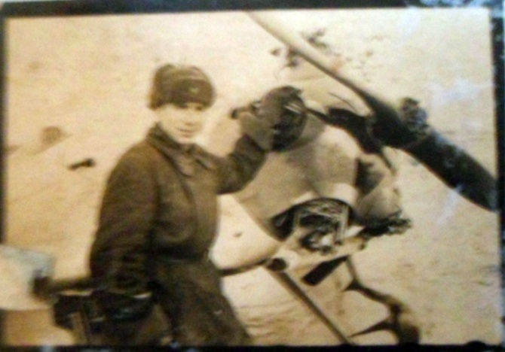
Перед вылетом на аэрофоторазведку

Slide 18
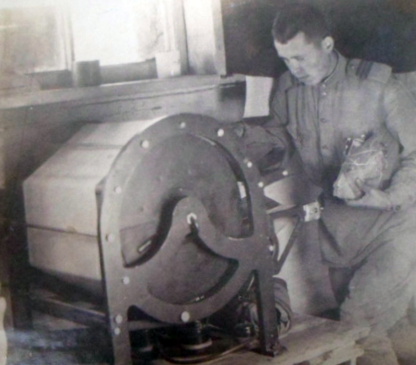
Расшифровка аэрофотоснимков

Slide 19
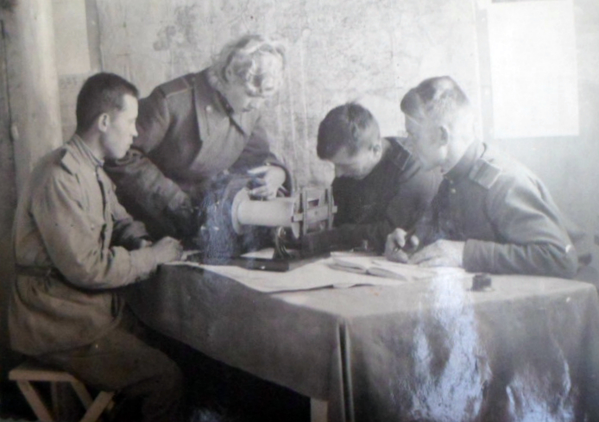

Slide 20
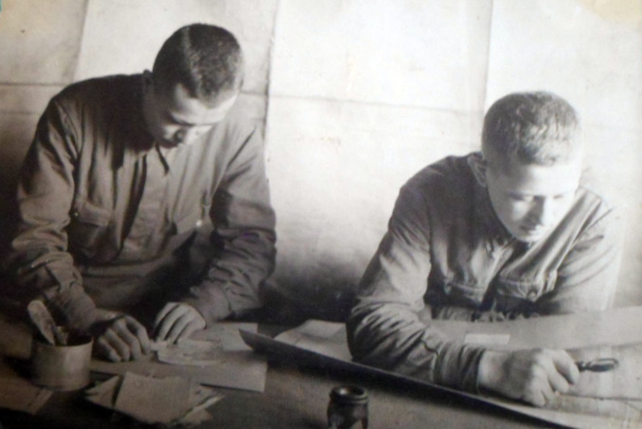

Slide 21
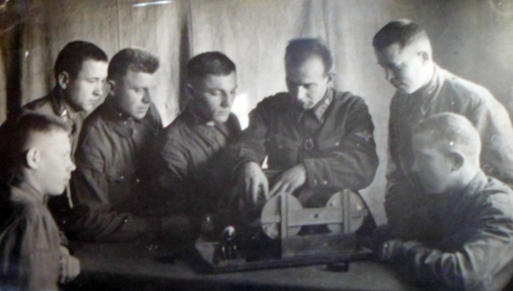
Ознакомление с съемочным аппаратом

Slide 22
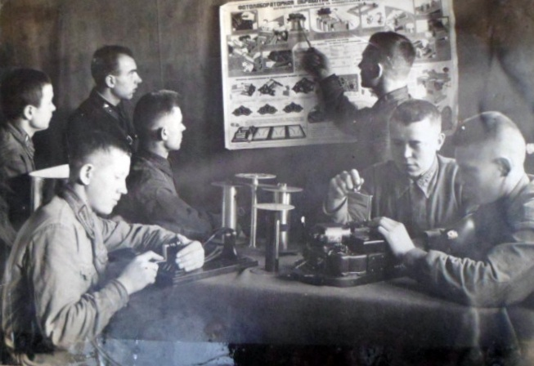
Технические занятия

Slide 23
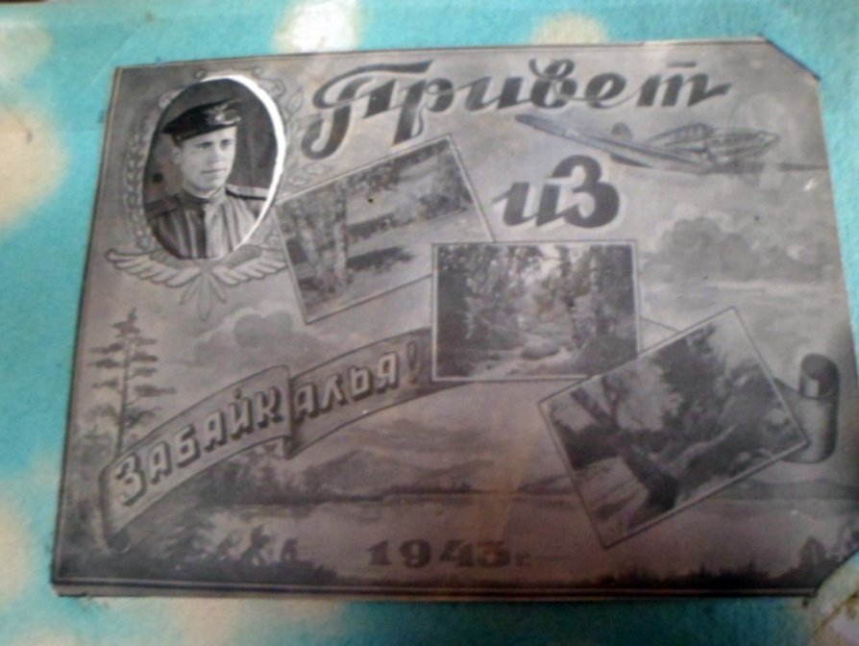
Привет из Забайкалья

Slide 24
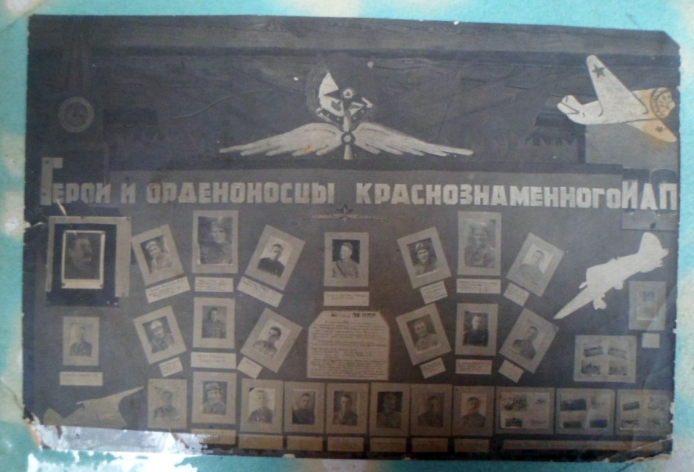

Slide 25
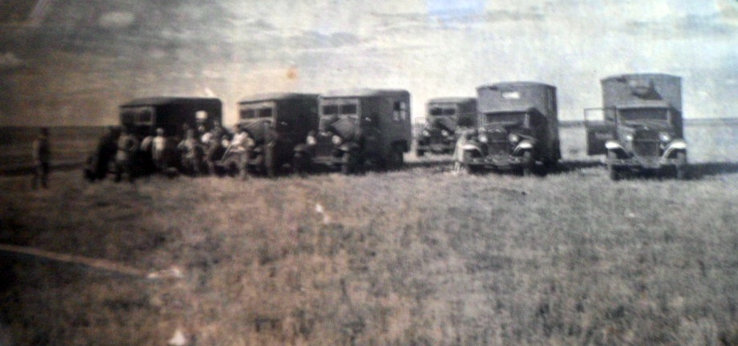

Slide 26
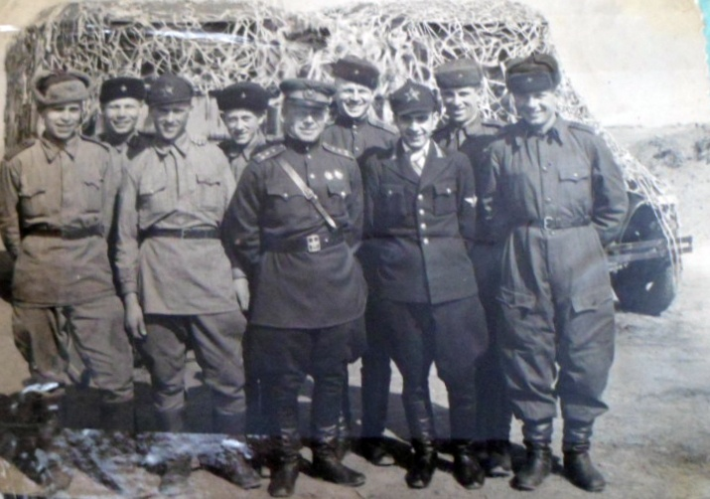

Slide 27
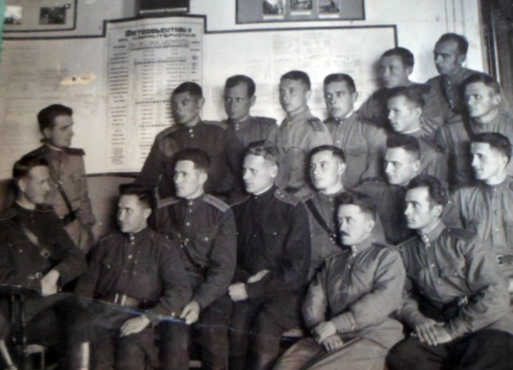

Slide 28
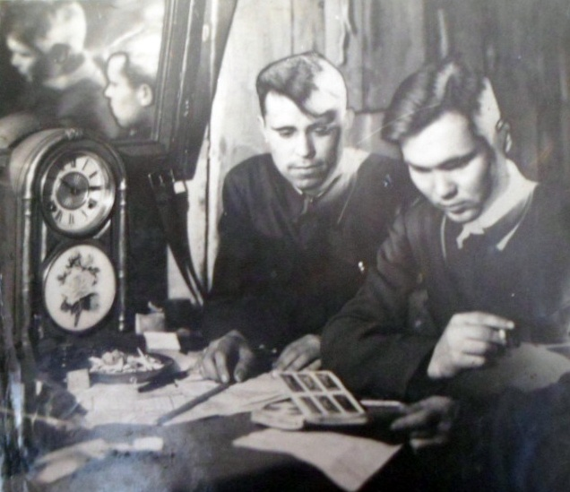
В мирное время работал фотокорреспондентом в редакции газеты

Slide 29
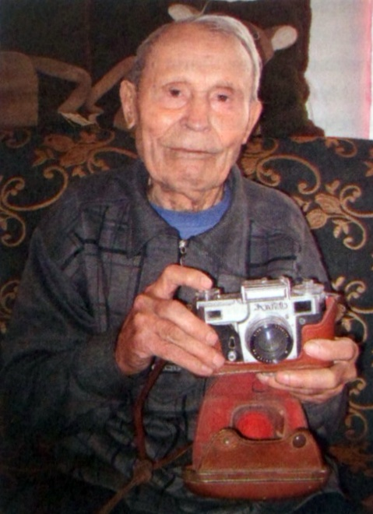
Семенов А.С. не расставался своим фотоаппаратом даже в свои 90 лет

